Slide 1


«níutΘmiento
en IPvG: Fun®Θmentos K Confi➆uíΘsiones 6vΘnzΘ®Θs
Esta presentación explora el enrutamiento en IPv6, desde conceptos básicos hasta configuraciones avanzadas. Abordaremos protocolos dinámicos, configuraciones estáticas y redes dual-stack. Prepárate para sumergirte en el futuro de las redes.
EI
por Eduardo Ixén

Slide 2
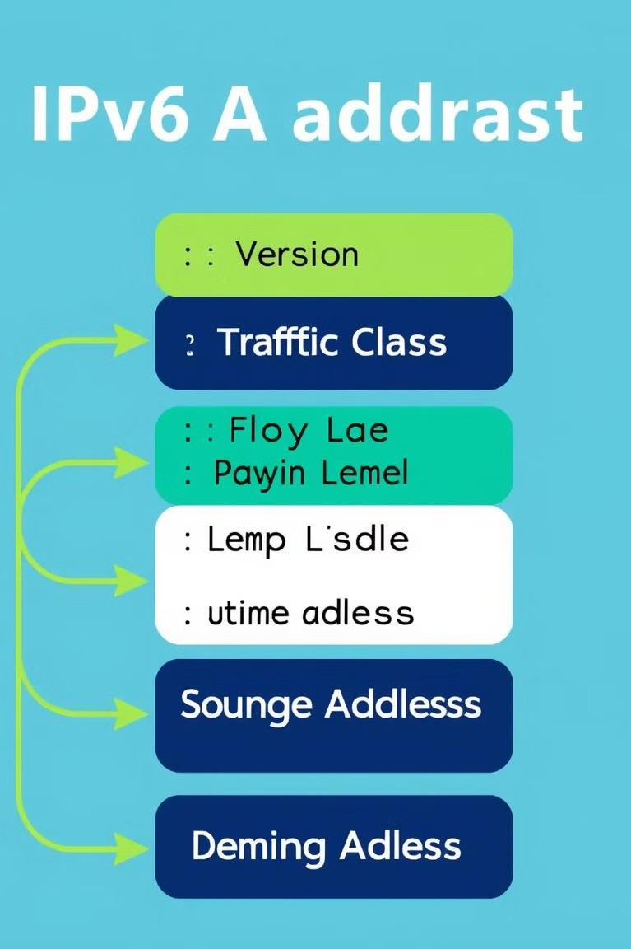
Fun®Θmentos ®el
«níutΘmiento en IPvG
1
«stíustuíΘ ®e Ðiíessiones
IPv6 utiliza direcciones de 128 bits, divididas en 8 grupos de 16 bits. Esto permite una cantidad astronómica de direcciones únicas.
2
Aipos ®e Ðiíessiones
Unicast, multicast y anycast son los tipos principales en IPv6. Cada tipo tiene funciones específicas en el enrutamiento.
3
Píefiios ®e Re®
Los prefijos en IPv6 son más flexibles que en IPv4. Permiten una segmentación más eficiente de las redes.

Slide 3
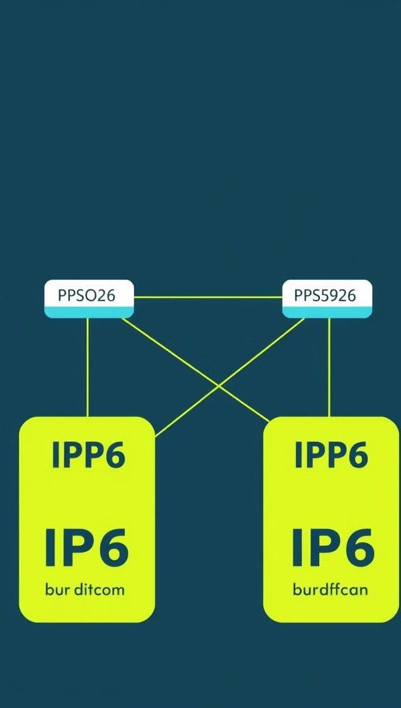
Eníutamiento Dinámico: OSPFv3
1
Establecimiento de Adyacencias
Los routers OSPFv3 utilizan mensajes Hello para descubrir vecinos y formar adyacencias. Este proceso es similar al de OSPFv2.
2
Inteícambio de LSAs
Los routers intercambian Link State Advertisements (LSAs) para compartir información topológica. OSPFv3 utiliza nuevos tipos de LSA específicos para IPv6.
3
Cálculo de Rutas
Cada router calcula la mejor ruta utilizando el algoritmo Dijkstra. Las rutas se basan en el costo acumulado de los enlaces.

Slide 4
«níutΘmiento Ðinámiso: «I“RP pΘíΘ IPvG
CΘíΘsteíístisΘs ClΘve
EIGRP para IPv6 mantiene las ventajas de su versión IPv4. Ofrece convergencia rápida y eficiencia en el uso de ancho de banda.
MétíisΘs
Utiliza ancho de banda, retardo, confiabilidad y carga para calcular la mejor ruta. Estas métricas se combinan en un valor compuesto.
Confi➆uíΘsión
La configuración es similar a EIGRP para IPv4. Se activa en las interfaces y se anuncian las redes IPv6.

Slide 5
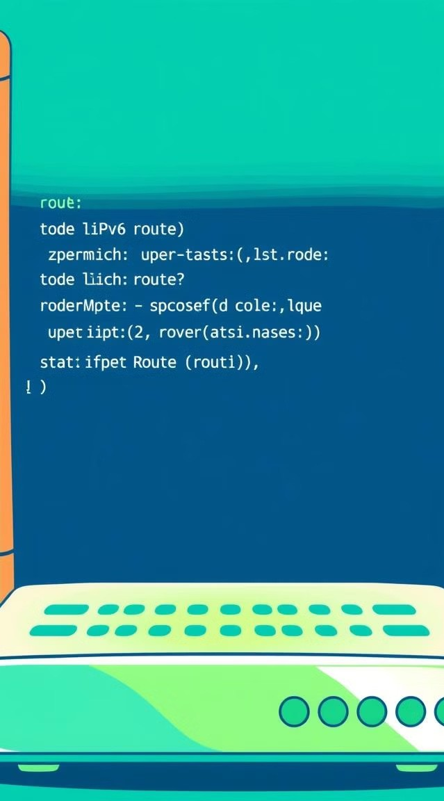
Confi➆uíΘsión ®e
«níutΘmiento «státiso en IPvG
SintΘxis ®el ComΘn®o
Utiliza "ipv6 route [destino/prefijo] [interfaz-salida] [dirección-siguiente-salto]". La sintaxis es similar a IPv4, pero con direcciones IPv6.
1
VeíifisΘsión
Usa "show ipv6 route static" para verificar las rutas configuradas. Asegúrate de que aparezcan en la tabla de enrutamiento.
2
Consi®eíΘsiones
Las rutas estáticas son ideales para redes pequeñas o conexiones punto a punto. No se adaptan automáticamente a cambios en la topología.
3

Slide 6
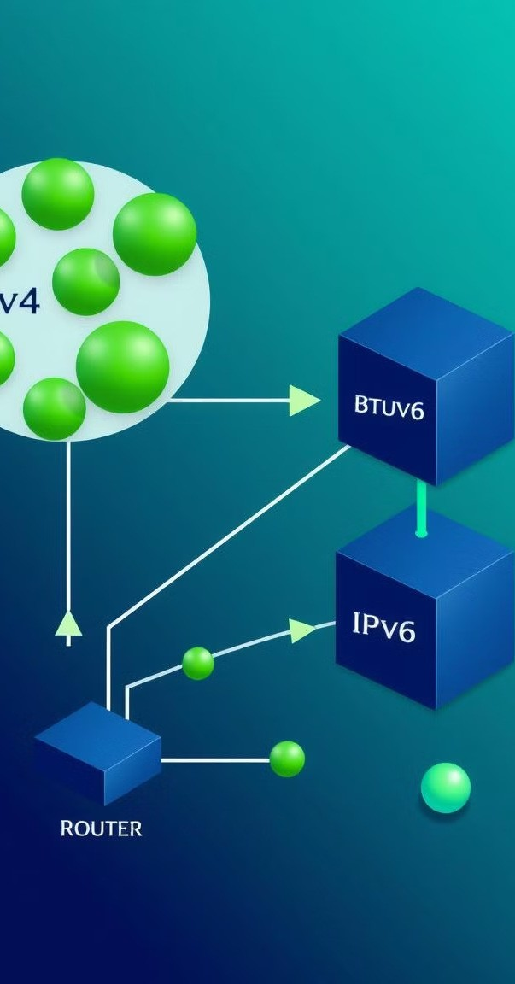
Implementación de Redes Dual-Stack
Concepto
Las redes dual-stack ejecutan simultáneamente IPv4 e IPv6. Permiten una transición gradual y compatibilidad con sistemas legados.
Ventajas
Facilita la migración a IPv6 sin interrumpir servicios IPv4. Ofrece flexibilidad para comunicarse con redes IPv4 e IPv6.
Desafíos
Requiere más recursos de memoria y procesamiento. La gestión de dos protocolos aumenta la complejidad de la red.
Implementación
Configura interfaces con direcciones IPv4 e IPv6. Habilita enrutamiento para ambos protocolos en los dispositivos de red.

Slide 7
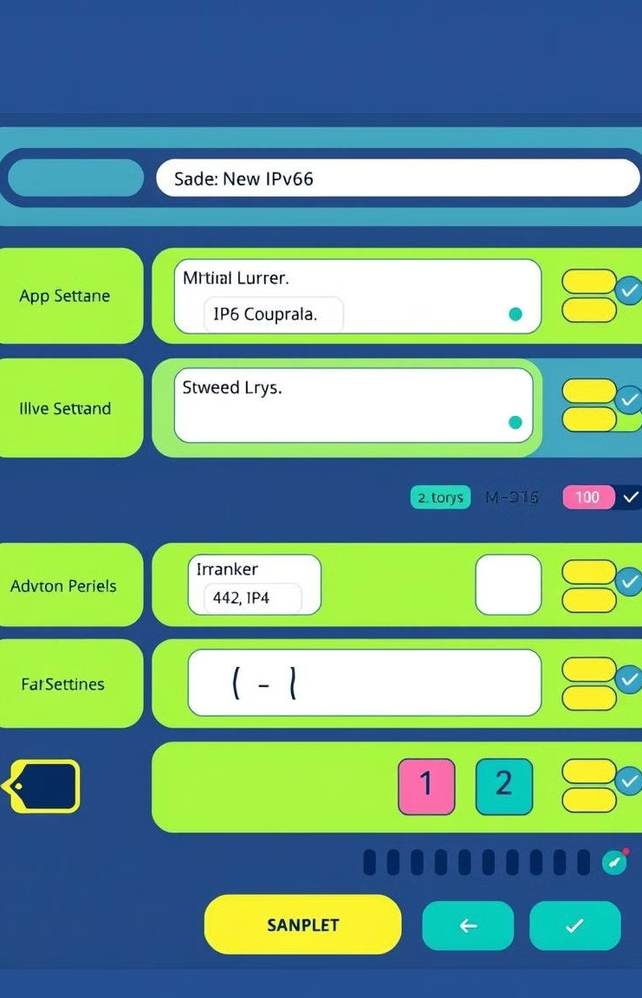
Confi➆uíΘsión ®e Ðispositivos pΘíΘ
Sopoíte IPvG
Comando | Función
ipv6 unicast-routing | Habilita enrutamiento IPv6 global
ipv6 enable | Activa IPv6 en una interfaz
ipv6 address | Asigna dirección IPv6 a interfaz
ipv6 router ospf | Configura proceso OSPFv3
show ipv6 interface brief | Muestra resumen de interfaces IPv6

Slide 8

Evaluación de Conocimientos: Eníutamiento IPvG
Beneficios del Eníutamiento Dinámico
¿Cuáles son las ventajas de usar protocolos de enrutamiento dinámico en redes IPv6 grandes?
Escenaíios paía Rutas Estáticas
Identifica situaciones donde el enrutamiento estático en IPv6 es la mejor opción.
Desafíos Dual-Stack
Enumera los principales retos al implementar y mantener una red dual-stack IPv4/IPv6.
Función de OSPFv3
Explica cómo OSPFv3 facilita el enrutamiento eficiente en redes IPv6 de gran escala.

